Slide 1
Explicación del Patrón MVC en ASP.NET Core

Slide 2

Entendiendo MVC en ASP.NET Core
"Modelo - Vista - Controlador"

Slide 3
Repaso a MVC
Definición breve del patrón MVC
Notes:
"MVC es un patrón de arquitectura que separa la lógica de la aplicación en tres componentes principales:
Modelo, Vista y Controlador. Esto permite un código más mantenible, escalable y organizado."

Slide 4
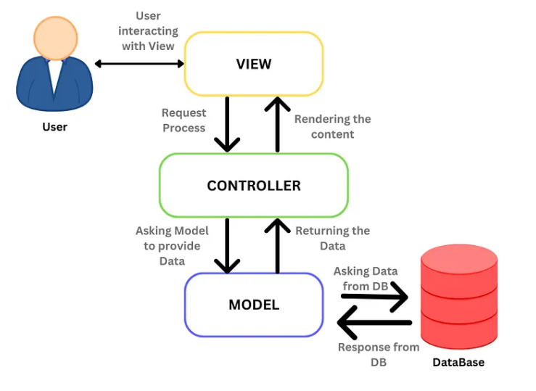
Diagrama MVC
Diagrama visual del flujo MVC
Usuario ➞ Controlador ➞ Modelo ➞ Vista
Notes:
"El usuario realiza una acción en la interfaz.
Esa acción es capturada por el controlador, quien decide qué hacer.
Si necesita datos, va al modelo. Luego devuelve una vista que se muestra al usuario."

Slide 5

El Modelo
1. Clase C#, representa los datos
2. Incluye validaciones con Data Annotations
Validación
Propiedad: representa un espacio de la base de datos
Notes:
"El modelo es una clase C# que representa datos. Se puede validar con atributos como [Required], [EmailAddress], etc."

Slide 6
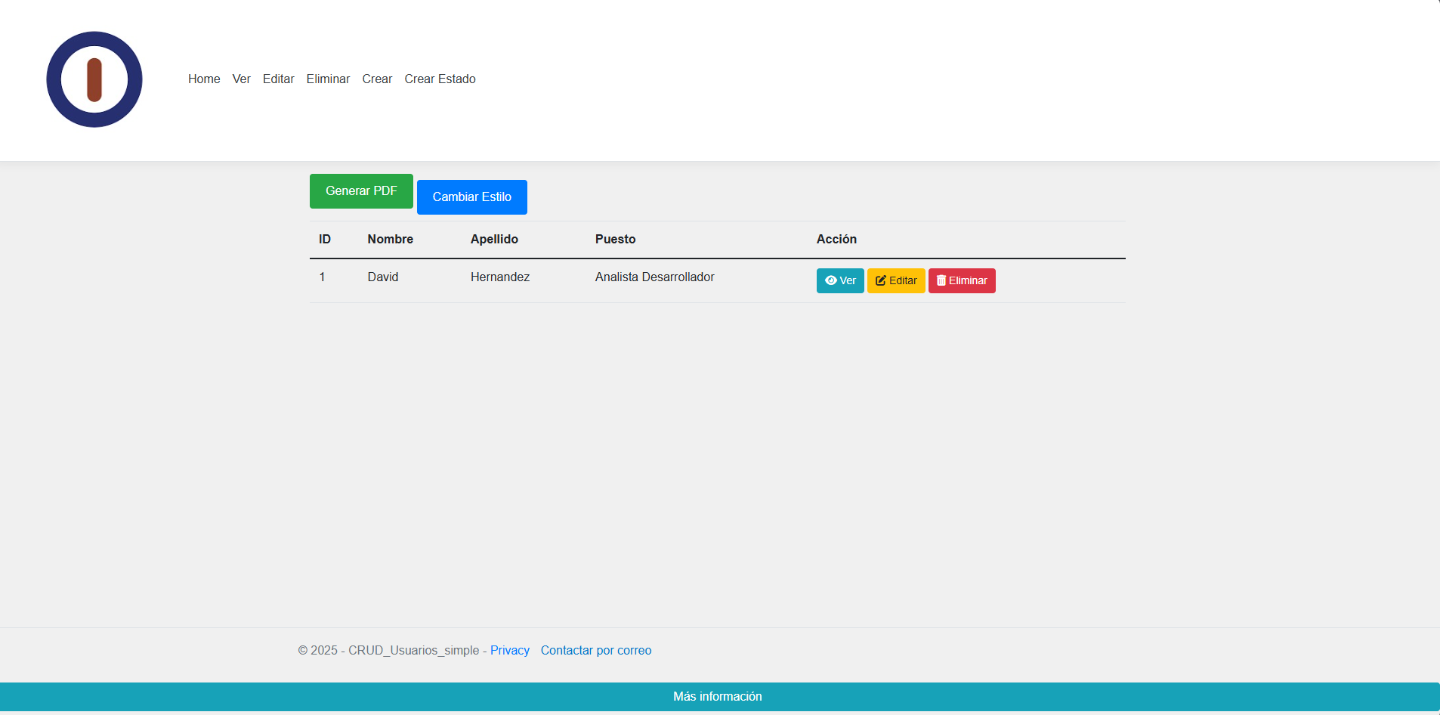
La Vista
Archivos .cshtml
Contienen HTML + Razor
Se vinculan al modelo con @model
Notes:
"Las vistas muestran los datos.
Usamos Razor para insertar datos del modelo, como por ejemplo @Model.Nombre o con etiquetas como asp-for."

Slide 7
¿Como se relaciona la vista y el modelo?
Concepto General:
En el patrón MVC, la Vista (View) es la encargada de mostrar la información al usuario, mientras que el Modelo (Model) contiene los datos y la lógica de negocio.
La Vista no debería contener lógica compleja, solo la presentación de datos. Por eso, la relación entre ambos es a través de datos que el controlador pasa a la vista, casi siempre en forma de un objeto del modelo.
Notes:
"Las vistas muestran los datos.
Usamos Razor para insertar datos del modelo, como por ejemplo @Model.Nombre o con etiquetas como asp-for."

Slide 8
El Controlador
Clase que recibe las peticiones del usuario
Conecta modelo y vista
Notes:
"El controlador actúa como intermediario. Recibe la solicitud del usuario, usa el modelo para obtener o enviar datos, y retorna una vista."

Slide 9
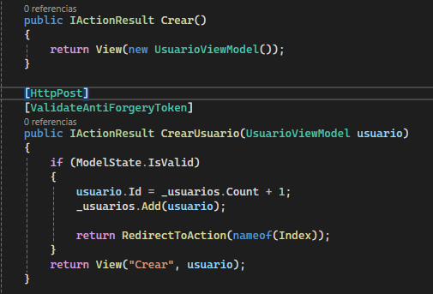
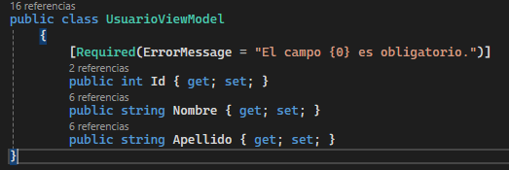
Tu controlador recibe ese modelo y lo pasa a la vista:
Modelo de datos USUARIO
Notes:
"El controlador actúa como intermediario. Recibe la solicitud del usuario, usa el modelo para obtener o enviar datos, y retorna una vista."

Slide 10
Conexión entre componentes
Ejemplo de código: controlador que recibe modelo y retorna vista
Notes:
"Este ejemplo muestra cómo el controlador recibe un objeto modelo y lo pasa a la vista. Las vistas se conectan con el modelo usando @model."

Slide 11
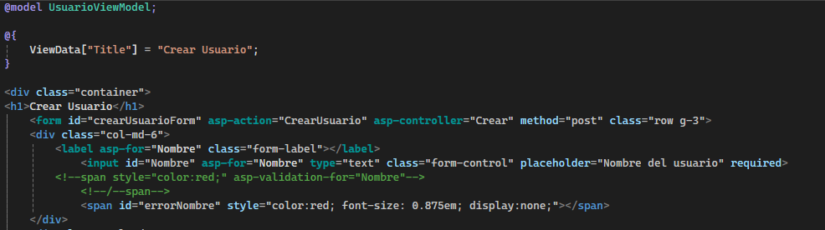
La vista usa @model para indicar qué tipo de datos está recibiendo.
Luego accede a las propiedades del modelo con @Model.Propiedad.
Notes:
"El controlador actúa como intermediario. Recibe la solicitud del usuario, usa el modelo para obtener o enviar datos, y retorna una vista."

Slide 12
¿Qué está pasando?
El modelo Usuario es creado y llenado en el controlador.
2. El controlador pasa ese modelo a la vista.
3. La vista usa @model para indicar qué tipo de datos está recibiendo.
4. Luego accede a las propiedades del modelo con @Model.Propiedad.

Slide 13
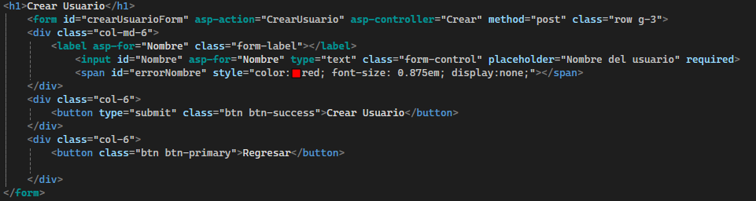
Cuando el usuario envía datos
Si tienes un formulario, por ejemplo para crear un nuevo usuario:

Slide 14
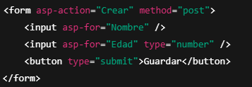
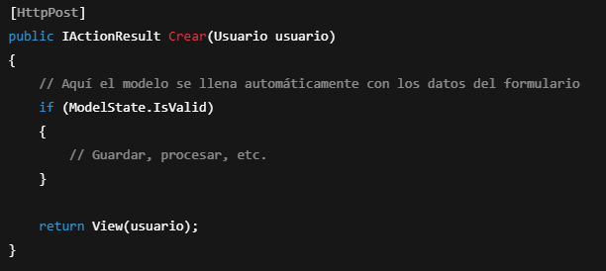
Cuando el usuario envía datos
Si tienes un formulario, por ejemplo para crear un nuevo usuario:
Y el controlador recibe los datos así:

Slide 15
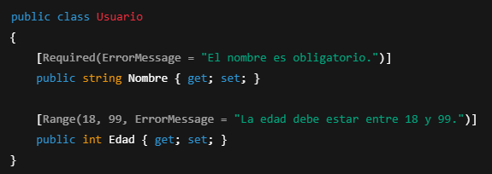
Validaciones desde el modelo
Con Data Annotations puedes validar desde el modelo:
Y en la vista puedes mostrar los mensajes de error con:

Slide 16
Nota importante
1. El modelo se usa tanto para mostrar como para recibir datos.
2. La vista no debe tener lógica, solo mostrar información y recoger datos del usuario.
Notes:
"Este ejemplo muestra cómo el controlador recibe un objeto modelo y lo pasa a la vista. Las vistas se conectan con el modelo usando @model."

Slide 17
Conclusión:
1. La vista y el modelo se relacionan porque:
2. La vista muestra los datos del modelo.
3. El modelo recibe los datos del usuario a través de formularios.
4. Todo esto es gestionado por el controlador, que actúa como intermediario.
Notes:
"Este ejemplo muestra cómo el controlador recibe un objeto modelo y lo pasa a la vista. Las vistas se conectan con el modelo usando @model."

Slide 18
Validaciones en el Modelo
Uso de [Required], [Range], etc.
Mostrar errores en la vista con asp-validation-for
Notes:
"Las validaciones ayudan a prevenir datos incorrectos antes de llegar al servidor."

Slide 19
Conexión con Base de Datos
Contexto DbContext
appsettings.json
Entity Framework
Notes:
"Cuando conectamos la base de datos usamos DbContext. Podemos generar tablas desde nuestros modelos usando migraciones con EF Core."

Slide 20
Preguntas Frecuentes
¿Cómo se conectan Vista, Modelo y Controlador?
¿Dónde van las validaciones?
¿Cómo se conecta la BD?
¿Diferencia entre controladores, vistas, archivos Razor?

Slide 21
Conclusión
MVC mejora la estructura del código
Cada componente tiene su rol
Es clave para proyectos escalables
Notes:
"MVC no solo organiza el código, sino que permite trabajar en equipo y crecer sin que el proyecto se vuelva caótico."

